Slide 1

Modul 7
Das Internet zu einem sichereren, faireren und ehrlicheren Ort machen
www.includememedia.eu
* Hinweis zur Abfallvermeidung: Bitte drucken Sie dieses Dokument in Graustufen oder Schwarz-Weiß statt in Farbe aus. Bitte drucken Sie beidseitig (Duplex) und, wenn möglich, mehrere Folien oder Seiten auf einer Seite.

Slide 2
THEMA
01
Ethischer Journalismus im digitalen Zeitalter: Die Rolle europäischer Medienstandards
Modulübersicht
Untersucht, wie Medienfachleute ihre Glaubwürdigkeit wahren, Fehlinformationen bekämpfen und ethische Berichterstattungsstandards aufrechterhalten können.
Dieses Modul beleuchtet die gemeinsame Rolle von Medienfachleuten, Bildungseinrichtungen und zivilgesellschaftlichen Organisationen (CSOs) bei der Aufrechterhaltung ethischer digitaler Umgebungen.
Es befasst sich mit Medienstandards, Governance-Rahmenwerken und der Bedeutung digitaler Kompetenz für die Förderung verantwortungsvoller Online-Räume.
Die Teilnehmer untersuchen Herausforderungen und Chancen bei der Förderung von glaubwürdigem Journalismus, Multi-Stakeholder-Governance und digitaler Bürgerschaft in Europa anhand von Fallstudien aus der Praxis, politischen Diskussionen und digitalen Tools.
Zusammenarbeit verschiedener Interessengruppen für eine inklusive digitale Governance
THEMA
02
Erörtert, wie Regierungen, zivilgesellschaftliche Organisationen und Technologieunternehmen gemeinsam Strategien entwickeln können, die einen sichereren und inklusiveren digitalen Raum gewährleisten.
THEMA
03
Universitäten und Medienerziehung: Stärkung der digitalen Bürgerschaft in Europa
Untersucht, wie Hochschulen Studierende mit kritischen Medienkompetenzen ausstatten können, um sich in der digitalen Landschaft zurechtzufinden.
THEMA
Die Rolle der Zivilgesellschaft bei der Rechenschaftspflicht digitaler Plattformen
04
Hervorhebung, wie Aktivisten und Überwachungsorganisationen Tech-Giganten kontrollieren, sich für Transparenz einsetzen und auf politische Veränderungen drängen.

Slide 3

Thema 1
Ethischer Journalismus im digitalen Zeitalter: Die Rolle europäischer Medienstandards

Slide 4

Überblick
Ethischer Journalismus im digitalen Zeitalter: Die Rolle europäischer Medienstandards
Journalismus stützt sich auf Faktenprüfung, Quellenüberprüfung und Kontext, doch der rasante Fluss digitaler Nachrichten erschwert diesen Prozess, schwächt die Verifizierung, mindert die Gatekeeping-Funktion traditioneller Medien und begünstigt Fehlinformationen.
Dieser Abschnitt untersucht, wie Medienfachleute im digitalen Zeitalter ihre Glaubwürdigkeit wahren, Fehlinformationen bekämpfen und ethische Berichterstattungsstandards aufrechterhalten können. Er beleuchtet europäische Medienpolitik, regulatorische Rahmenbedingungen und Initiativen, die die journalistische Integrität schützen

Slide 5
Einleitung: Was ist Medien-Selbstregulierung?
Ein Mechanismus zur Bekämpfung digitaler Desinformation und zur Stärkung der Gatekeeping-Funktion der Medien, der das Vertrauen in den Journalismus und dessen Genauigkeit gewährleistet.
Er umfasst freiwillige Richtlinien und ethische Standards, die von Medienfachleuten festgelegt werden, anstatt von der Regierung auferlegter Vorschriften
Bestandteile der Selbstregulierung der Medien:
ein Verhaltenskodex
ein Gremium, in der Regel ein Rat und/oder ein Ombudsmann

Slide 6
Medien- und Presseräte
Journalistische Ethikrichtlinien konzentrieren sich weltweit auf vier Grundprinzipien: Wahrhaftigkeit, Unabhängigkeit, Fairness sowie die Achtung der Privatsphäre und der Menschenwürde.
Diese Werte sind nicht nur abstrakte Ideale, sondern von entscheidender Bedeutung für den Schutz der Demokratie, die Gewährleistung einer informierten Bürgerschaft und die Verhinderung der Verbreitung schädlicher Desinformation.
Eine Selbstregulierungsinstanz, die die Pressefreiheit wahrt, gleichzeitig ethischen Journalismus gewährleistet und sich mit öffentlichen Beschwerden über journalistisches Fehlverhalten befasst (Press Council, o. J.). Diese Funktionen sind für die Aufrechterhaltung des öffentlichen Vertrauens und der Rechenschaftspflicht innerhalb der Medien unerlässlich.
Klicken
Datenbank der Presseräte
Leitfaden zur Selbstregulierung der Online-Medien

Slide 7

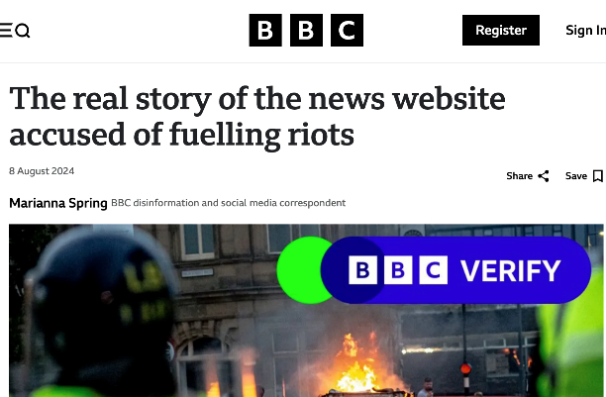
Der Fall der Falschinformationen: Die Rolle von Channel3Now bei den Unruhen in Großbritannien (2024)
Der Anschlag auf eine Mädchentanzschule in Southport, Großbritannien, bei dem drei Kinder ums Leben kamen, löste weitreichende Unruhen und Ausschreitungen aus.
Die Gewalt wurde durch Falschinformationen angeheizt, in denen fälschlicherweise behauptet wurde, der Angreifer sei ein illegaler Einwanderer – eine Behauptung, die sich später als falsch herausstellte.
Diese Falschmeldung löste landesweit Proteste und Gewalt aus.
Die Regierung warnte davor, dass ausländische Akteure die Situation ausnutzen würden, um durch die weitere Verbreitung von Falsch- und Desinformationen die gesellschaftlichen Spaltungen zu vertiefen.
Die BBC untersuchte eine Website, der vorgeworfen wurde, falsche Berichte verbreitet zu haben, die Unruhen und Ausschreitungen angeheizt hätten. Die Betreiber der Website entschuldigten sich, bestritten jedoch die absichtliche Verbreitung von Falschinformationen
Zum Anzeigen hier klicken
Klicken
Wie haben ausländische Akteure die jüngsten Unruhen in Großbritannien ausgenutzt?

Slide 8

Ethische Richtlinien und Selbstregulierung im digitalen Journalismus
Die journalistische Ethik variiert aufgrund nationaler Unterschiede in den Medien, rechtlichen Rahmenbedingungen und gesellschaftlichen Werten (Fidalgo et al., 2022).
Europäische Medienräte:
Unterscheiden sich in ihrer Zuständigkeit; einige decken alle Medien ab, andere konzentrieren sich nur auf Print und Online.
Einige folgen allgemeinen journalistischen Richtlinien; andere befassen sich speziell mit dem digitalen Journalismus.
Die Entwicklung von Richtlinien ist unterschiedlich; einige Länder aktualisieren ihre Regeln schneller als andere.
55 Ethikkodizes aus 45 Ländern
Schwerpunktbereich 1
Ethischer Journalismus im digitalen Zeitalter: Die Rolle europäischer Medienstandards
​Klicken

Slide 9

Das Europäische Gesetz zur Medienfreiheit (2024)
Das Gesetz zielt darauf ab, die fragmentierten nationalen Medienvorschriften zu vereinheitlichen und den EU-Medienmarkt zu stärken. Es ergänzt das Gesetz über digitale Dienste (DSA), indem es Probleme wie Desinformation und Missbrauch durch staatlich kontrollierte Medien angeht und gleichzeitig einen verbindlichen Rahmen für nationale Regulierungsbehörden schafft.
Zu den Hauptzielen des Gesetzes gehören die Wahrung der redaktionellen Unabhängigkeit, der Schutz journalistischer Quellen, die Gewährleistung der Unabhängigkeit öffentlich-rechtlicher Medien, die Einführung personalisierbarer Medienangebote und die Festlegung harmonisierter Vorschriften für Online-Dienste.
Zum Anzeigen hier klicken

Slide 10

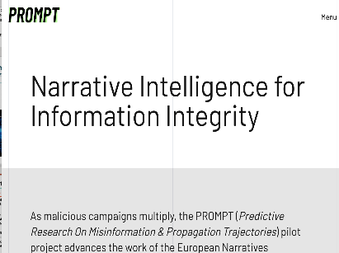

Das von der Europäischen Kommission finanzierte PROMPT European Narrative Observatory nutzt KI-Tools, um Desinformation zu kontroversen Themen aufzudecken und zu verfolgen:
Der Krieg in der Ukraine
LGBTQIA+-Rechte
Die Europawahlen 2024
Das European Digital Media Observatory (EDMO) vereint Faktenprüfer, Forscher und Experten für Medienkompetenz in 14 Zentren in 27 EU-Ländern und Norwegen.
Europäisches Observatorium
Zum Anzeigen hier klicken
Zum Anzeigen hier klicken

Slide 11

Während Europa auf eine sichere und nachhaltige digitale Zukunft zusteuert, bleibt ethischer Journalismus ein Eckpfeiler für den Schutz der Demokratie, des Vertrauens und einer informierten Bürgerschaft.
Die Vision der Europäischen Kommission für die digitale Transformation bis 2024 umreißt sechs Leitprinzipien, um sicherzustellen, dass Technologie den Menschen dient, Rechte schützt und demokratische Werte stärkt. Sie bildet den ethischen Rahmen, innerhalb dessen europäische Medien und der Journalismus agieren sollen.
Diese Vision schafft die Voraussetzungen für strengere Medienstandards, die journalistische Integrität mit digitaler Innovation in Einklang bringen und sicherstellen, dass Meinungsfreiheit, Datenschutz und der Zugang zu vertrauenswürdigen Informationen in einer zunehmend komplexen Medienlandschaft gewahrt bleiben.
Schwerpunktbereich 2
Ethischer Journalismus im digitalen Zeitalter: Die Rolle europäischer Medienstandards

Slide 12

Das Engagement der EU für eine sichere und nachhaltige digitale Transformation (Europäische Kommission, 2024)
Der Mensch im Mittelpunkt | Wahlfreiheit | Sicherheit
Digitale Technologien sollten die Rechte der Menschen schützen, die Demokratie stärken und sicherstellen, dass alle Akteure im digitalen Bereich verantwortungsbewusst und sicher handeln. Die EU fördert diese Werte weltweit. | Die Menschen sollten von einem fairen Online-Umfeld profitieren, vor illegalen und schädlichen Inhalten geschützt sein und bei der Interaktion mit neuen und sich weiterentwickelnden Technologien wie künstlicher Intelligenz gestärkt werden. | Das digitale Umfeld sollte sicher und geschützt sein. Alle Nutzer, vom Kindesalter bis ins hohe Alter, sollten gestärkt und geschützt werden.
Solidarität und Inklusion | Teilnahme | Nachhaltigkeit
Technologie sollte Menschen verbinden, nicht trennen. Jeder sollte Zugang zum Internet, zu digitalen Kompetenzen, zu digitalen öffentlichen Diensten und zu fairen Arbeitsbedingungen haben. | Die Bürger sollten in der Lage sein, sich auf allen Ebenen am demokratischen Prozess zu beteiligen und die Kontrolle über ihre eigenen Daten zu haben. | Digitale Geräte sollten Nachhaltigkeit und den ökologischen Wandel fördern. Die Menschen müssen über die Umweltauswirkungen und den Energieverbrauch ihrer Geräte informiert sein.

Slide 13


Die Europäische Rundfunkunion (EBU)
Die EBU, die über hundert Organisationen vertritt, ist ein weltweit führender Zusammenschluss öffentlich-rechtlicher Medien (PSM), in dem Rundfunkprogramme von der Öffentlichkeit für die Öffentlichkeit produziert, finanziert und kontrolliert werden.
In einer von kommerziellen Interessen dominierten Medienlandschaft fördert die EBU Solidarität, Zusammenarbeit und einen vertrauenswürdigen Raum für Bildung. Sie unterstützt ihre Mitglieder dabei, den Wandel zu meistern und gleichzeitig zentrale demokratische Werte zu wahren.
Als öffentlich-rechtliche Medien teilen die EBU-Mitglieder
die folgenden Grundwerte:​
Universalität: für alle zugänglich
Unabhängigkeit: frei von politischer/kommerzieller Einflussnahme
Exzellenz: hochwertige, vertrauenswürdige Inhalte
Vielfalt: Einbeziehung unterschiedlicher Stimmen
Verantwortlichkeit: der Öffentlichkeit gegenüber verantwortlich
Innovation: Einsatz neuer Technologien zur Verbesserung des Dienstes
Zum Anzeigen hier klicken

Slide 14

Gemeinsame Podcasts der Presseräte aus Belgien, Finnland und Deutschland
Angesichts der zunehmenden Instrumentalisierung von Desinformation ist ein gemeinsamer Podcast der Presseräte von Belgien, Finnland und Deutschland eine zeitgemäße Initiative, die die dringende Notwendigkeit von Pressefreiheit, der Einhaltung ethischer journalistischer Standards und internationaler Solidarität unter Journalisten hervorhebt. In einer Zeit manipulierter Wahrheiten und schrumpfender demokratischer Freiräume untersucht der Podcast, wie der Journalismus berufliche Integrität wahren, demokratische Werte verteidigen und das Vertrauen der Öffentlichkeit wiederherstellen kann.
Der gemeinsame Podcast behandelte zwei Fälle:
Zum Anhören hier klicken:
„So werde ich nicht leben“:
Jessikka Aros Kampf gegen russische Trolle
Ein Verkehrsunfall, der
die Standards der Berichterstattung

Slide 15

Herausforderungen durch Sensationslust, Falschinformationen und politische Voreingenommenheit in der digitalen Berichterstattung
Schwerpunktbereich 3
Sensationsorientierte Inhalte (Clickbait) stellen emotionale Anziehungskraft und Interaktion über journalistische Integrität.
Tools wie Google Analytics fördern klickorientierte Inhalte, wobei oft eine differenzierte Berichterstattung auf der Strecke bleibt
Fake News und reißerische Schlagzeilen verbreiten sich schneller als faktenbasierte Berichterstattung.
Traditionelle Medien müssen oft hinterherhinken und versuchen, falsche Darstellungen zu korrigieren.
Das Publikum vertraut oft den ersten Informationen, auf die es stößt, unabhängig von deren Richtigkeit (Youvan, 2024).
Ethischer Journalismus im digitalen Zeitalter: Die Rolle europäischer Medienstandards

Slide 16
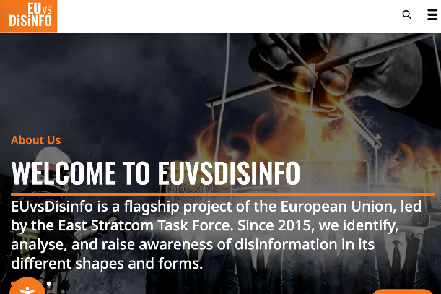
Der Europäische Auswärtige Dienst (EEAS)
EUvsDisinfo ist eines der bekanntesten Instrumente des EAD und ein Vorzeigeprojekt zur Bekämpfung von Informationsmanipulationen, die sich gegen die EU, ihre Mitgliedstaaten, Nachbarländer und globale Partner richten. Ziel ist es, die Öffentlichkeit für Desinformation zu sensibilisieren und den Menschen dabei zu helfen, Widerstandsfähigkeit gegen Informationsmanipulationen aufzubauen.
Die Website EUvsDisinfo umfasst das weltweit größte öffentliche Archiv zu Desinformation mit Artikeln, Interviews und Gastbeiträgen, die in 13 verschiedenen Sprachen veröffentlicht werden
Zum Anzeigen hier klicken
​Klicken
DISINFO: Die Aufgabe der Europäer ist es, den Krieg fortzusetzen und die Ukraine zu nutzen, um Russland zu zerstören

Slide 17

Voreingenommenheit der europäischen Medien bei der Berichterstattung über den israelisch-palästinensischen Konflikt
Dieser Bericht analysiert die Berichterstattung britischer und internationaler Medien über den jüngsten Israel-Palästina-Konflikt und hebt dabei Voreingenommenheit in Bezug auf Sprache, Darstellung und Glaubwürdigkeit der Quellen hervor. Er kommt zu dem Schluss, dass ein Großteil der Medien das Leid der Palästinenser heruntergespielt und pro-palästinensische Stimmen an den Rand gedrängt oder falsch dargestellt hat.
Der Bericht kritisiert zudem die Verbreitung unbestätigter Behauptungen und die Verwendung islamfeindlicher und antisemitischer Klischees.
Klicken Sie hier, um den Bericht anzuzeigen
​Klicken
Voreingenommenheit in der westlichen Berichterstattung

Slide 18

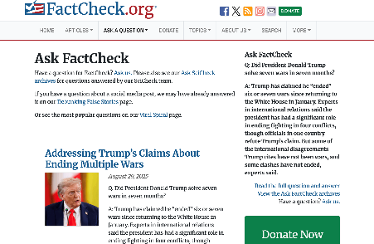
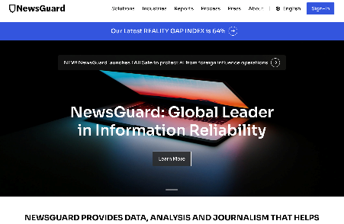
Ressourcen: Tools
Fragen Sie FactCheck |factcheck.org
Hier können Leser Fragen zu politischen Behauptungen, viralen Gerüchten oder potenziell irreführenden Informationen einreichen. Das Team von FactCheck.org recherchiert und veröffentlicht Antworten auf ausgewählte Anfragen. So erkennen Sie Fake News
NewsGuard | newsguardtech.com
Eine NGO, die die sozialen Auswirkungen von Algorithmen analysiert. Bietet Forschung und Interessenvertretung zu Transparenz und Fairness auf digitalen Plattformen.
Zum Anzeigen hier klicken
Zum Anzeigen hier klicken

Slide 19

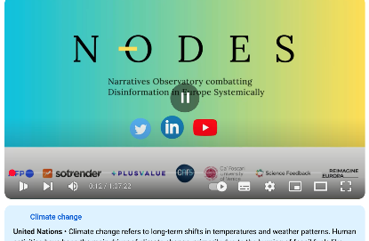
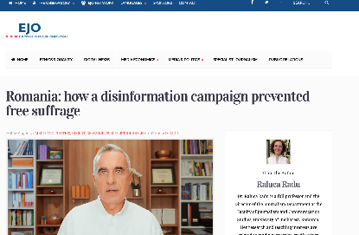
Ressourcen: Video & Fallstudien​
Erzählungen, die unsere Welt prägen
Das Video präsentiert wichtige Ergebnisse des NODES-Projekts, das untersucht, wie der öffentliche Diskurs zu kritischen Themen wie Klimawandel, COVID-19 und Migration durch vorherrschende Narrative geprägt wird. Das Verständnis dieser Narrative hilft dabei aufzudecken, wie sich Informationen verbreiten, die öffentliche Meinung beeinflussen und den sozialen Zusammenhalt in einem sich rasch wandelnden digitalen Medienumfeld prägen.
Rumänien: Wie eine Desinformationskampagne die freien Wahlen verhinderte
Dieses Dokument des European Narrative Observatory bietet eine eingehende Analyse der Desinformationskampagne während der Präsidentschaftswahlen 2024 in Rumänien. Es beschreibt detailliert, wie Social-Media-Influencer und virale Inhalte auf Plattformen wie TikTok die öffentliche Meinung manipulierten und damit die Wahlentscheidungen der Wähler sowie die Integrität der Wahlen beeinflussten. Der Bericht unterstreicht die dringende Notwendigkeit
, digitale
Narrative zu überwachen, um
demokratische Prozesse zu schützen.
Zum Ansehen hier klicken
Zum Anzeigen hier klicken

Slide 20
Aktivität
Diskussion:
„Hat der Artikel Quellen angegeben?“ „Ist die Überschrift irreführend?“ „Können Sie eine Parteinahme oder Voreingenommenheit gegenüber einer Konfliktpartei erkennen?“ „Sind Bilder oder Sprache emotional aufgeladen?“
Aufgabe:
Analysieren Sie, wie die in der Resolution 1003(1993) des Europarats dargelegten journalistischen Ethikgrundsätze auf digitale Nachrichten über die Kriege im Gazastreifen und in der Ukraine angewendet werden.
Bewerten Sie Nachrichtenartikel hinsichtlich Genauigkeit, Unvoreingenommenheit und Genauigkeit und reflektieren Sie deren Rolle bei der Prägung des öffentlichen Verständnisses.
Ziel:
Fördert kritisches Denken hinsichtlich der praktischen Anwendung von Medienethik. Regt zur gemeinsamen Analyse von Voreingenommenheit, Fehlinformationen und Verantwortlichkeit in Nachrichtenberichten an
Tipps:
Weisen Sie innerhalb der Gruppen wechselnde Rollen zu: Moderator, Protokollführer, Ethikanalyst. Schließen Sie mit Gruppenpräsentationen oder einer gemeinsamen Tafel mit Verbesserungsvorschlägen für Vorschriften ab

Slide 21

Thema 2
Zusammenarbeit verschiedener Interessengruppen für eine inklusive digitale Governance

Slide 22

Überblick
Zusammenarbeit verschiedener Interessengruppen für eine inklusive digitale Governance
In der sich rasch wandelnden digitalen Landschaft von heute kann kein Akteur allein für Sicherheit, Vertrauen und Inklusivität sorgen.
Regierungen, zivilgesellschaftliche Organisationen (CSOs) und Technologieunternehmen müssen zusammenarbeiten, um komplexe digitale Herausforderungen zu bewältigen. Dieser Abschnitt untersucht, wie die Zusammenarbeit verschiedener Interessengruppen eine effektive Politikgestaltung prägt, wobei der Schwerpunkt auf Ansätzen der Koregulierung und der entscheidenden Rolle der Zivilgesellschaft in der digitalen Governance liegt.

Slide 23
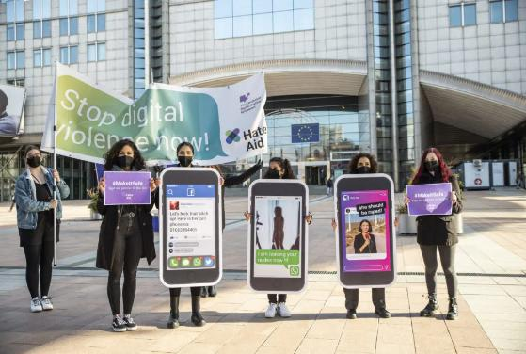
Die Rolle zivilgesellschaftlicher Organisationen bei der Förderung ethischer digitaler Praktiken
Zivilgesellschaftliche Organisationen (CSOs) spielen eine entscheidende Rolle bei der Förderung von Transparenz, Rechenschaftspflicht und dem Schutz der Grundrechte im digitalen Umfeld.
Sie agieren als unabhängige Kontrollinstanzen, politische Einflussnehmer und Aufklärer der Öffentlichkeit – und drängen Plattformen und Regierungen dazu, ethische Standards einzuhalten, die Rechte der Nutzer zu respektieren und einen sichereren, gerechteren digitalen Raum für alle zu gewährleisten.
Schwerpunktbereich 1
Zusammenarbeit verschiedener Interessengruppen für eine inklusive digitale Governance

Slide 24
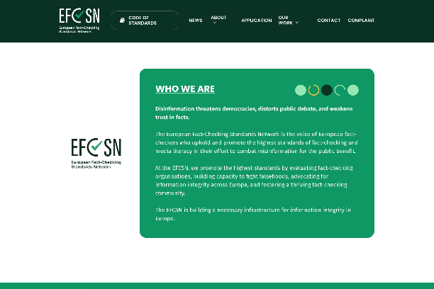
Das Europäische Netzwerk für Faktenprüfungsstandards (EFCSN)
Es handelt sich um eine zivilgesellschaftliche Initiative, die sich für gemeinsame Standards für die Faktenprüfung in ganz Europa einsetzt.
Entwickelt von unabhängigen europäischen Faktenprüfern, um ethische, transparente und professionelle Praktiken zu gewährleisten.
Bekämpft Desinformation durch Methodik und hohe redaktionelle Standards.
Fördert die Zusammenarbeit, um die Integrität öffentlicher Informationen zu stärken.
Die Mitglieder verpflichten sich zu Transparenz, Unparteilichkeit und Genauigkeit.
Spielt eine wichtige Rolle bei der Stärkung des unabhängigen Journalismus und der Glaubwürdigkeit der Medien
Zum Anzeigen hier klicken
​Klicken
Das Europäische Netzwerk für Faktenprüfungsstandards

Slide 25
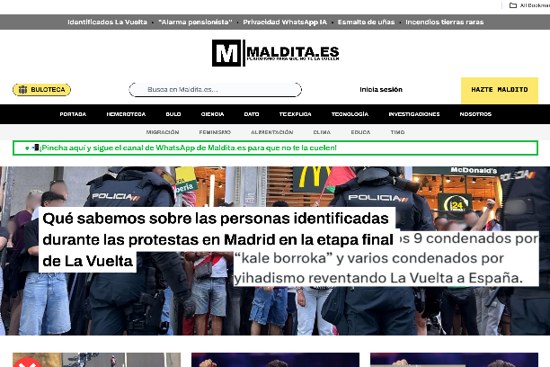
Fallbeispiel: Matilda.es deckte eine virale Falschmeldung auf
Behauptung, die online aus einem Podcast mit dem LinkedIn-Mitbegründer Reid Hoffman kursiert.
„Bill Gates sagte, wir müssten eine neue Religion schaffen, die sich auf künstliche Intelligenz konzentriert, um die globalistische Agenda voranzutreiben.“
Faktencheck von Matilda.es:
Es handelt sich um eine Falschmeldung! Eine irreführende Interpretation dessen, was Gates gesagt hat; ein Umdenken darüber, wie wir unsere Zeit mit KI nutzen.
Gates verwendete den Ausdruck metaphorisch:
„... Man könnte es fast als eine neue Religion oder Philosophie bezeichnen, wie wir miteinander in Verbindung treten.“
Kein Aufruf zu einer buchstäblichen Religion, noch irgendeine Erwähnung einer „globalistischen Agenda“.
​Klicken
Der Fall von Falschinformationen

Slide 26

Öffentlich-private Partnerschaften
zur Bekämpfung von Falschinformationen und Hassreden im Internet
Schwerpunktbereich 2
Die Bekämpfung falscher und irreführender Informationen im Internet ist entscheidend für den Schutz demokratischer Institutionen und des Vertrauens der Öffentlichkeit. Der 2022 verstärkte Verhaltenskodex gegen Desinformation stellt eine gemeinsame Anstrengung zur Bekämpfung von Desinformation dar, die Maßnahmen wie Demonetarisierung, Werbetransparenz, Faktenprüfung und Datenzugang für Forscher umfasst.
Er wurde als Verhaltenskodex zur Desinformation in das Gesetz über digitale Dienste (DSA) integriert und verstärkt damit die Bemühungen um ein sichereres und transparenteres Online-Umfeld.
Die Einhaltung von Verhaltenskodizes gemäß Artikel 45 des DSA ist freiwillig.
Zusammenarbeit verschiedener Interessengruppen für eine inklusive digitale Governance

Slide 27
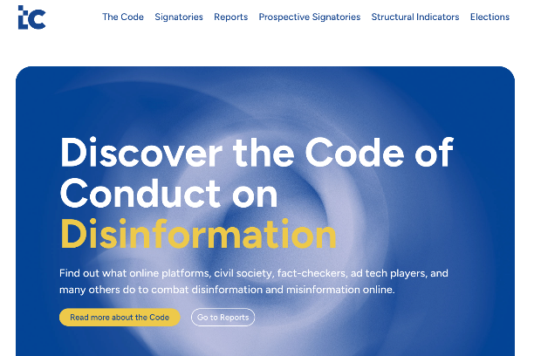
Unterzeichner des verstärkten Verhaltenskodex
zu Desinformation
Die Bewältigung der komplexen Herausforderung der Desinformation erfordert koordinierte Anstrengungen
einer Vielzahl von Akteuren aus dem gesamten digitalen Ökosystem.
Der Verhaltenskodex gegen Desinformation bringt über 40 wichtige Akteure zusammen – von globalen Technologiegiganten und Werbetreibenden bis hin zu Faktenprüfungsnetzwerken und zivilgesellschaftlichen Gruppen –, um sich gemeinsam zu konkreten Maßnahmen zu verpflichten, die schädliche Online-Inhalte reduzieren. Dieser Multi-Stakeholder-Ansatz gewährleistet gemeinsame Verantwortung und mehr Transparenz bei der Bekämpfung von Desinformation.
Zum Anzeigen hier klicken

Slide 28
Das Counter Disinformation Network (CDN)
Desinformation stellt eine ernsthafte Bedrohung für die Integrität demokratischer Wahlen dar, indem sie falsche Darstellungen verbreitet und das Vertrauen der Öffentlichkeit untergräbt. Als Reaktion darauf haben sich verschiedene Akteure in ganz Europa, darunter die Zivilgesellschaft, Wissenschaft, Journalisten, Forscher, Thinktanks und Faktenprüfer, zu gemeinsamen Initiativen zusammengeschlossen, um die Widerstandsfähigkeit von Wahlen zu stärken.
Diese Partnerschaften verbessern die Informationsüberprüfung, fördern die Medienkompetenz und unterstützen einen faktenbasierten öffentlichen Diskurs. Damit spielen sie eine entscheidende Rolle beim Schutz demokratischer Prozesse und bei der Förderung einer informierten Bürgerbeteiligung
Partner (klicken Sie auf die Links, um mehr zu erfahren)
Alliance4Europe, Check First, Science Feedback, ISD, Info Ops Polska, GLOBSEC, DISARM Foundation, Fakenews.pl, Clash Digital, AI Forensics, CEE Digital Democracy Watch, Political Accountability Foundation, Logically Facts und weitere.

Slide 29
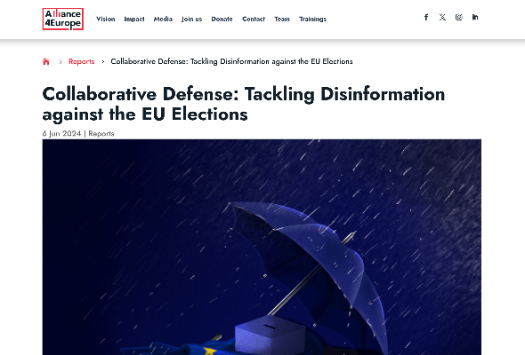
Fallstudie
Fall – Pro-russische Anzeigen
Von Meta genehmigte Kampagnen:
Forscher von AI Forensics und CheckFirst deckten über 275 pro-russische Anzeigen auf, die zwischen dem 1. und 27. Mai 2024 von Meta genehmigt wurden und sich an Nutzer aus Italien, Frankreich, Deutschland und Polen richteten. Die Anzeigen erreichten über 3 Millionen Nutzer und umgingen die Moderation durch Meta. Der Fall verdeutlicht das Versagen von Meta bei der Durchsetzung der Richtlinien für politische Werbung und deutet auf ein umfassenderes systemisches Problem hin
Die Europäische Kommission hat ein förmliches Verfahren gegen Meta wegen möglicher Verstöße gegen den Digital Services Act eingeleitet.
Fälle von Desinformation aufdecken
Zum Anzeigen hier klicken
​Klicken
Ausführlicher Bericht

Slide 30

Der Ansatz der EU zu digitalen Rechten, Inhaltsmoderation und Plattformverantwortung
Das Fehlen einer sicheren und transparenten digitalen Umgebung für die Europäer untergräbt ihr öffentliches Recht auf Privatsphäre, Autonomie und informierte Teilhabe am demokratischen Leben. Ohne diese Schutzmaßnahmen:
können personenbezogene Daten nicht nur von privaten Unternehmen, sondern auch von autoritären Akteuren zur Überwachung, Manipulation und Ausbeutung genutzt werden. Darüber hinaus können ungebremste Hassreden und Desinformation die Polarisierung schüren, das Vertrauen untergraben und den Frieden sowie demokratische Institutionen destabilisieren.
Um diesen wachsenden Herausforderungen zu begegnen, wurde der Digital Services Act (DSA) eingeführt, um einen sichereren und verantwortungsvolleren digitalen Raum in der EU zu schaffen.
Schwerpunktbereich 3
Zusammenarbeit verschiedener Interessengruppen für eine inklusive digitale Governance

Slide 31

Der Digital Services Act (DSA)
Das Gesetz über digitale Dienste (DSA) bekämpft illegale Inhalte, Hassreden und Desinformation und stellt gleichzeitig die Rechenschaftspflicht der Plattformen sicher durch:
Wichtige Bestimmungen
Verbesserte Entfernung illegaler Inhalte:
Einfachere Meldewerkzeuge und Zusammenarbeit mit vertrauenswürdigen Meldestellen (z. B. X, Facebook, TikTok), um gegen illegale Inhalte, Hassrede und Desinformation vorzugehen.
2. Transparenz und Nutzerrechte:
Plattformen müssen klare Erklärungen für die Entfernung oder Einschränkung von Inhalten liefern.
Nutzer haben das Recht, gegen Entscheidungen über außergerichtliche Streitbeilegungsmechanismen Einspruch einzulegen. Die DSA-Transparenzdatenbank macht Entscheidungen zur Inhaltsmoderation öffentlich zugänglich.
Zum Anzeigen hier klicken

Slide 32
Das Gesetz über digitale Dienste (DSA)
Wichtige Bestimmungen (Fortsetzung)
3. Schutz von Minderjährigen und sensiblen Daten:
Kinder und Jugendliche sind oft nicht in der Lage, überzeugende, zielgerichtete Inhalte kritisch zu bewerten, was sie anfällig für Manipulation macht. Die DSA-Bestimmungen
Verbieten gezielte Werbung für Minderjährige, um Ausbeutung zu verhindern und die psychische Gesundheit sowie die Entwicklung zu schützen
verbieten die Verwendung sensibler Daten (z. B. ethnische Zugehörigkeit, sexuelle Orientierung), um diskriminierende Zielgruppenansprache und Missbrauch zu vermeiden
fördern die Altersüberprüfung und elterliche Kontrollen, um die Online-Sicherheitsvorkehrungen für junge Nutzer zu stärken.
Zum Anzeigen hier klicken

Slide 33
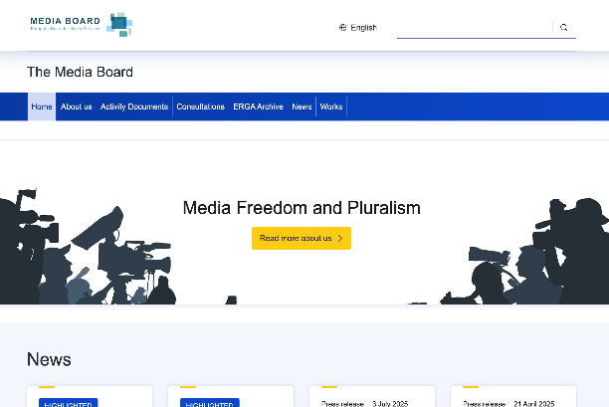
Der Europäische Ausschuss für Mediendienste (2025)
Der Medienrat (2025), der die Europäische Regulierungsgruppe für audiovisuelle Mediendienste (ERGA, 2014) ablöst, hat sich zum Ziel gesetzt, einen freien, pluralistischen, vertrauenswürdigen und wettbewerbsfähigen europäischen Medienrahmen zu fördern.
Er fördert die kulturelle Vielfalt, schützt die Grundrechte und befähigt die Bürger, sich eine fundierte Meinung zu bilden und an der demokratischen Debatte teilzunehmen.
Zum Anzeigen hier klicken

Slide 34
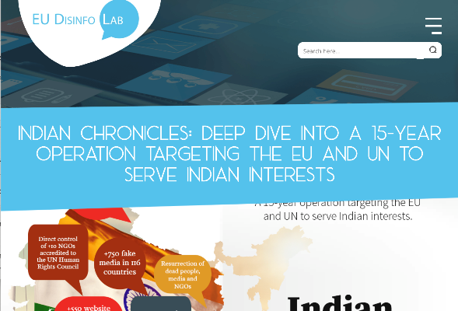
Fallstudie
Das EU DisinfoLab deckte eine umfangreiche und lang andauernde Desinformationskampagne namens „Indian Chronicles“ auf, die über 15 Jahre lang lief.
Es wurden über 750 gefälschte Medienkanäle in 119 Ländern gefunden, die anti-pakistanische und pro-indische Narrative verbreiteten.
Die Kampagne richtete sich gegen internationale Institutionen wie die UN und die EU, untergrub diplomatische Prozesse und schürte regionale Spannungen.
Die Operation verwischte die Grenze zwischen Aktivismus und Informationskrieg, manipulierte die öffentliche Meinung und schürte potenziell geopolitische Konflikte.
Der Fall zeigte, wie Informationschaos das Vertrauen in Institutionen untergraben kann und wie Desinformation den internationalen Frieden und die Diplomatie direkt beeinträchtigen kann.
Indische Chroniken: Die EU und die UNO im Fokus – im Dienste indischer Interessen
Zum Anzeigen hier klicken

Slide 35

Das Toolkit enthält Werkzeuge für:
Archivierung von Beweismitteln
Überprüfung von Inhalten und Akteuren
Rückverfolgung von Desinformationsquellen
Bewertung von Koordination und Auswirkungen
Dieses Toolkit befähigt Forscher, politische Entscheidungsträger und die Zivilgesellschaft, identitätsbasierte Desinformation besser zu erkennen, zu analysieren und darauf zu reagieren, wodurch die gesellschaftliche Resilienz und die demokratische Integrität gestärkt werden.
Klicken Sie hier, um das Video anzusehen
OSINT-Toolkit zur Erkennung und Analyse von IBD-bezogenen FIMI
Zum Anzeigen hier klicken

Slide 36
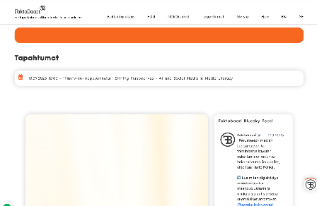

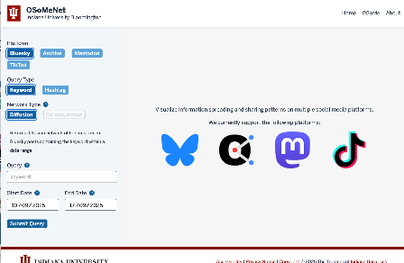
Ressourcen: Tools
FaktaBaari (Fact Bar):
Ein finnischer Faktenprüfungsdienst mit Tools für die Medienkompetenzbildung (PDF).
NewsGuard:
Bietet Vertrauensbewertungen für Nachrichten-Websites auf der Grundlage von Glaubwürdigkeit und Transparenz
Hoaxy:
Visualisiert, wie sich Falschinformationen online verbreiten, und verfolgt die Quellen von Desinformation
Zum Anzeigen hier klicken
Zum Anzeigen hier klicken
Zum Anzeigen hier klicken

Slide 37
Aktivität
Übung zur Faktenprüfung: Überprüfung von Online-Inhalten (Nachrichten)
Aufgabe:
Analysiere den Inhalt einer aktuellen digitalen Nachricht oder eines viralen Beitrags und überprüfe dessen Richtigkeit mithilfe von Faktenprüfungstools und der Überprüfung mehrerer Quellen.
Diskussion:
„Wer hat diesen Inhalt veröffentlicht?“
„Werden irgendwelche Behauptungen durch verifizierte Quellen gestützt?“
Ziel:
Verbessert die Fähigkeiten im Umgang mit Tools zur Faktenprüfung und beim Erkennen von Falschinformationen.

Slide 38
Fallstudie
Fall – Pro-russische Anzeigen
Von Meta genehmigte Kampagnen:
Forscher von AI Forensics und CheckFirst deckten über 275 pro-russische Anzeigen auf, die zwischen dem 1. und 27. Mai 2024 von Meta genehmigt wurden und sich an Nutzer aus Italien, Frankreich, Deutschland und Polen richteten. Die Anzeigen erreichten über 3 Millionen Nutzer und umgingen die Moderation durch Meta. Der Fall verdeutlicht das Versagen von Meta bei der Durchsetzung der Richtlinien für politische Werbung und deutet auf ein umfassenderes systemisches Problem hin
Die Europäische Kommission hat ein förmliches Verfahren gegen Meta wegen möglicher Verstöße gegen den Digital Services Act eingeleitet.
Fälle von Desinformation aufdecken
Zum Anzeigen hier klicken
​Klicken
Ausführlicher Bericht

Slide 39

Thema 3
Hochschulen und Medienerziehung: Stärkung der digitalen Bürgerschaft in Europa

Slide 40

Überblick
Hochschulen und Medienerziehung: Stärkung der digitalen Kompetenz
in Europa
Dieser Abschnitt untersucht, wie Hochschulen Studierende mit Kompetenzen im Bereich der digitalen Medienkompetenz ausstatten und sie darauf vorbereiten, sich kritisch mit Online-Informationen auseinanderzusetzen. Er stellt akademische Programme, Initiativen und bewährte Verfahren zur Förderung der digitalen Bürgerschaft vor.

Slide 41
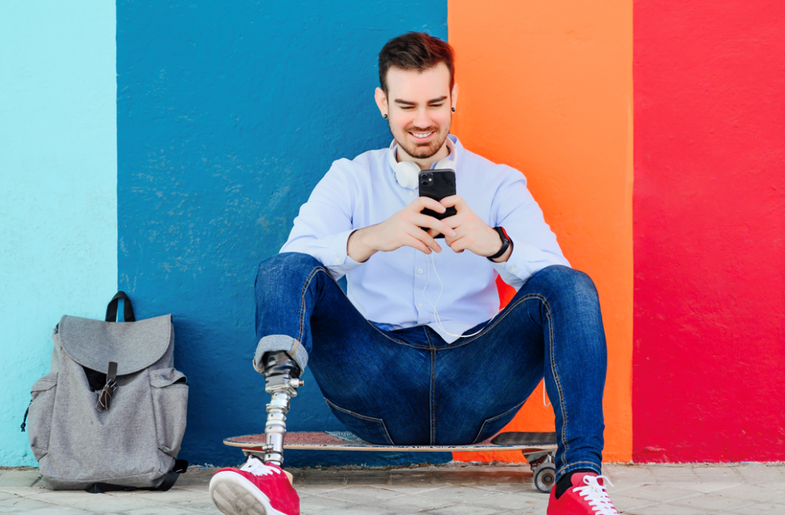
Medienpädagogik
Medienpädagogik ist ein zeitgenössischer Bildungszweig, der darauf abzielt, Menschen zu vermitteln, wie Medien und Technologie Gesellschaft und Kultur prägen.
Sie betont Kernprinzipien wie Medienbewusstsein, kritisches Denken, analytische Fähigkeiten sowie den verantwortungsvollen und effektiven Umgang mit digitalen Werkzeugen und Plattformen.
(Almaani, 2024)

Slide 42

Die Rolle der Hochschulen bei der Förderung von Medienkompetenz und kritischem Denken
In einer zunehmend digitalen Gesellschaft nehmen Universitäten eine einzigartige Stellung sowohl als Bildungsträger als auch als gesellschaftliche Institutionen ein. Dieser Schwerpunkt untersucht, wie die Hochschulbildung zur digitalen Kompetenz und zum verantwortungsvollen Umgang mit Medien bei Studierenden und der breiten Öffentlichkeit beiträgt. Er unterstützt Lernende zudem bei der Entwicklung von Strategien zur Integration kritischer Medienerziehung in Lehrpläne und befähigt Einzelpersonen, aktive und ethisch handelnde digitale Bürger zu werden.
Schwerpunktbereich 1
Die Rolle der Hochschulen bei der Förderung von Medienkompetenz und kritischem Denken

Slide 43

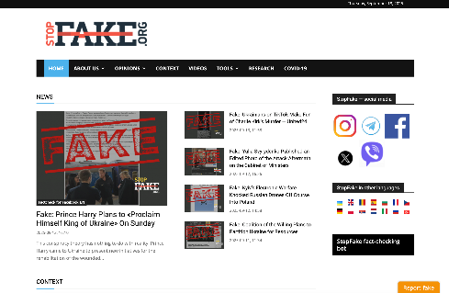
Beispiele aus dem Hochschulbereich
Mohyla-Schule für Journalismus in Kiew, Ukraine
Sie bieten Kurse zu Medienethik, Desinformation und konstruktiver Berichterstattung an. Sie schulen Journalismusstudierende darin, Themen mit sozialer Verantwortung und Differenziertheit zu behandeln.
Im Jahr 2014 starteten sie gemeinsam mit dem Projekt „KMA Digital Future of Journalism“ sowie Journalisten, Redakteuren, IT-Spezialisten und Übersetzern die Faktencheck-Website Stopfake.org. Ursprünglich war es das Ziel des Projekts, Desinformation und Propaganda über Ereignisse in der Ukraine, die in den Medien verbreitet wurden, zu überprüfen und zu widerlegen; heute ist die Website eine Informationsdrehscheibe, auf der alle Aspekte der Kreml-Propaganda untersucht und analysiert werden.
Heute überprüft, entlarvt, redigiert, übersetzt, recherchiert und verbreitet das Team aus Medienfachleuten Informationen in 14 Sprachen: Ukrainisch, Russisch, Englisch, Spanisch, Serbisch, Türkisch, Französisch, Deutsch, Italienisch, Niederländisch, Tschechisch, Polnisch und Bulgarisch.
Zum Anzeigen hier klicken

Slide 44


Beispiele aus dem Hochschulbereich
Dublin City University, Irland
Erforscht über ihr Institut für Zukunftsmedien mediale Darstellungen in Konfliktgebieten.
Arbeitet mit NGOs zusammen, um Workshops zum konfliktbewussten Berichten zu entwickeln.
Universidad Autónoma de Barcelona & UNESCO, Spanien
Bietet Online-Kurse zu Medien- und Informationskompetenz für Journalisten und politische Entscheidungsträger an, wobei der Schwerpunkt auf menschenrechtsbasierten und friedensorientierten Narrativen liegt.
Zum Anzeigen hier klicken
Zum Anzeigen hier klicken

Slide 45
Die Integration kritischer Medienbildung in die Lehrpläne
Kritische Medienbildung geht über das Vermitteln digitaler Kompetenzen hinaus – sie regt Schüler dazu an, zu hinterfragen, wie Medien Wahrnehmungen prägen, Verhalten beeinflussen und die Demokratie prägen.
Zu den wirksamen Integrationsstrategien gehören:
Einbindung von Modulen zur Medienkompetenz in bestehende Kurse
Einsatz von Fallstudien und Simulationen zur Auseinandersetzung mit realen Problemen
Förderung von projektbasiertem Lernen und digitalem Storytelling
Abteilungsübergreifende Zusammenarbeit, um vielfältige Perspektiven zu gewährleisten
Pädagogische Fachkräfte können zudem auf europäische Rahmenwerke wie DigCompEdu und das UNESCO-Toolkit zur Medien- und Informationskompetenz zurückgreifen, um Lernergebnisse auf übergeordnete politische Ziele abzustimmen.

Slide 46
Grundsätze des ethischen Journalismus und digitale Bildung
Ethischer Journalismus ist nicht nur in den traditionellen Medien, sondern auch in der digitalen Bildung von entscheidender Bedeutung, insbesondere da sich Universitäten zunehmend mit digitalen Plattformen beschäftigen und zukünftige Kommunikationsfachleute ausbilden. Universitäten arbeiten mit Medienorganisationen und anderen Akteuren zusammen, um Prinzipien wie Genauigkeit, Fairness, Rechenschaftspflicht und die Achtung der Privatsphäre zu vermitteln.
Schwerpunktbereich 2
Die Einbindung ethischer Journalismusgrundsätze in die digitale Bildung

Slide 47
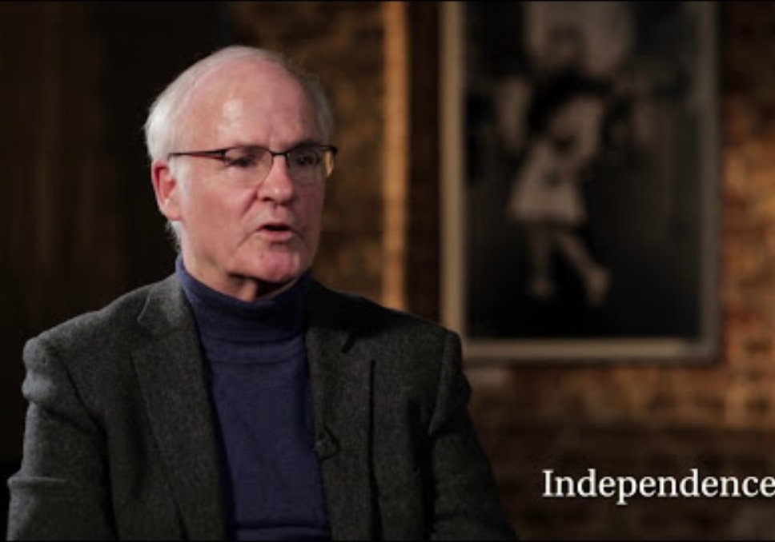
Was sind die wichtigsten ethischen Grundsätze des Journalismus?
Zum Anzeigen hier klicken

Slide 48
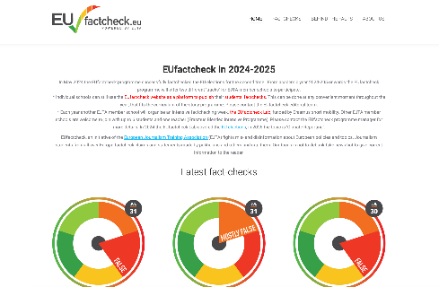
European Journalism Training Association (EJTA)
Die EJTA arbeitet derzeit an mehreren internationalen Projekten, darunter Eurofactcheck. Im Rahmen dieses Projekts wurde eine spezifische Methodik zur Überprüfung von Informationen entwickelt.
Ein weiteres Projekt ist „Inclusive Journalism“, das auf einen Journalismus abzielt, der alle Stimmen in Konflikten berücksichtigt und seine soziale Verantwortung wahrnimmt. „Was sind die dringendsten Bedürfnisse von Journalismusausbildern, die im Jahr 2025 mit inklusivem Journalismus arbeiten?
Außerdem wurde eine Arbeitsgruppe zum Thema künstliche Intelligenz und Ausbildung für Journalisten ins Leben gerufen, die Empfehlungen für die Integration von KI in die journalistische Ausbildung gibt. Hier finden Sie weitere Informationen: EJTA-Recommendations-for-AI-version-1.0-VDEF.pdf
Zum Anzeigen hier klicken

Slide 49
Den Einfluss digitaler Medien und Desinformation durch Forschung verstehen
Eine weitere wichtige Rolle der Universitäten ist die akademische Forschung. Forschung ist wichtig, um die Trends und Auswirkungen digitaler Medien auf die Gesellschaft zu verstehen, darunter:
Ermittlung von Trends bei Falschinformationen, Desinformation und digitalem Verhalten
Bewertung von Programmen zur Medienkompetenz
Einflüsse auf Politik und Lehrplangestaltung
Erforschung ethischer Dimensionen der digitalen Teilhabe
Schwerpunktbereich 3
Wissenschaftliche Forschung zu Trends bei der Einflussnahme durch digitale Medien und bei Falschinformationen

Slide 50


Das Reuters-Institut für Journalismusforschung
Das Reuters-Institut für Journalismusforschung ist beispielsweise Teil der Universität Oxford. Es führt eingehende Studien zu Falschinformationen und zum Konsum digitaler Nachrichten durch. Das Institut hat es sich zur Aufgabe gemacht, die Zukunft des Journalismus durch weltweite Forschung, Debatten und Engagement mitzugestalten. Durch die Verbindung von Praxis und Forschung fördert das Institut den internationalen Dialog und rüstet Journalisten, Redakteure und Medienverantwortliche dafür aus, sich in einer sich rasch wandelnden Medienlandschaft zurechtzufinden. Sein Ziel ist es, die Entwicklung eines nachhaltigen, qualitativ hochwertigen Journalismus zu unterstützen.
Kernprogramme
Das Journalist Fellowship bietet Journalisten in der Mitte ihrer Karriere ein forschungsorientiertes Sabbatical in Oxford.
Führungskräfteprogramme ermöglichen den vertraulichen Austausch unter Medienverantwortlichen.
Forschungsprogramme liefern aktuelle, evidenzbasierte Analysen zu globalen Herausforderungen im Medienbereich.
Zum Anzeigen hier klicken

Slide 51
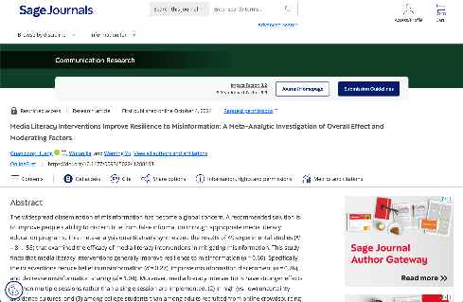
Erkenntnisse aus aktueller Forschung
Maßnahmen zur Förderung der Medienkompetenz verbessern die Widerstandsfähigkeit gegenüber Falschinformationen
Dieser Forschungsartikel präsentiert eine Metaanalyse von 49 experimentellen Studien dazu, ob und wie Maßnahmen zur Förderung der Medienkompetenz die Widerstandsfähigkeit gegenüber Falschinformationen verbessern. Die Forscher fanden heraus, dass diese Maßnahmen das Vertrauen in Falschinformationen deutlich verringerten und die Urteilsfähigkeit verbesserten.
Sie stellten außerdem fest, dass die beobachteten Effekte bei Programmen mit mehreren Sitzungen und bei Studierenden stärker waren. Huang, G., Jia, W., & Yu, W. (2024). Maßnahmen zur Förderung der Medienkompetenz verbessern die Widerstandsfähigkeit gegenüber Falschinformationen: Eine metaanalytische Untersuchung des Gesamteffekts und moderierender Faktoren. Communication Research, 0(0).
Zum Anzeigen hier klicken

Slide 52


Untersuchen Sie kritisch, wie die Universitäten in Tampere, Finnland, Medienerziehung, Medienkompetenz und kritisches Denken in der Praxis fördern.
Anweisungen:
1. Untersuchen Sie den:
Lehrplan – Werden Medienkompetenz und kritisches Denken explizit vermittelt? In welchen Studiengängen oder Kursen?
Institutionelle Initiativen – Gibt es Kampagnen, Workshops oder Zentren, die sich auf Medienkompetenz oder Desinformation konzentrieren?
Forschung – Wird Forschung zu Medienerziehung und Medienkompetenz betrieben?
Partnerschaften – Arbeitet die Universität bei diesen Themen mit Medienorganisationen, NGOs oder staatlichen Stellen zusammen?
3. Analysieren und reflektieren
Vergleichen Sie mit ähnlichen Initiativen in Ihrem Heimatland oder Ihrer Einrichtung.
4. Präsentieren Sie eine Zusammenfassung der Ergebnisse
Fallstudie
Eine Universität unter der Lupe – Medienkompetenz und kritisches Denken in der Praxis
Zum Anzeigen hier klicken

Slide 53

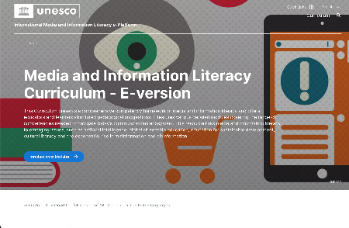

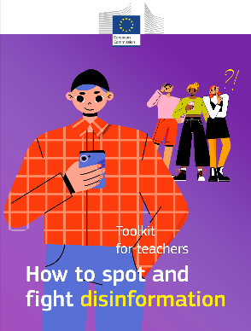
Ressourcen: Tools
Wie man Desinformation erkennt und bekämpft
Dieses Toolkit hilft Lehrkräften dabei, Diskussionen im Unterricht über die Auswirkungen falscher und irreführender Informationen – insbesondere von Desinformation – auf Gesundheit, Demokratie, Umwelt und gesellschaftliche Normen anzuregen. Das Toolkit ist in mehreren Sprachen verfügbar
Zum Anzeigen hier klicken
Lehrplan für Medien- und Informationskompetenz – E-Version | Internationale E-Plattform für Medien- und Informationskompetenz
Dieser Lehrplan präsentiert einen umfassenden Kompetenzrahmen für Medien- und Informationskompetenz und bietet Pädagog*innen und Lernenden strukturierte pädagogische Vorschläge. Er umfasst verschiedene detaillierte Module, die das Spektrum der Kompetenzen abdecken, die für die Orientierung im heutigen Kommunikationsökosystem erforderlich sind. Diese Ressource verknüpft Medien- und Informationskompetenz mit aktuellen Themen wie künstlicher Intelligenz, Bildung zur digitalen Bürgerschaft, Bildung für nachhaltige Entwicklung, kultureller Kompetenz und dem exponentiellen Anstieg von Fehlinformationen und Desinformation
Zum Anzeigen hier klicken

Slide 54

Thema 4
Die Rolle der Zivilgesellschaft bei der Rechenschaftspflicht digitaler Plattformen

Slide 55
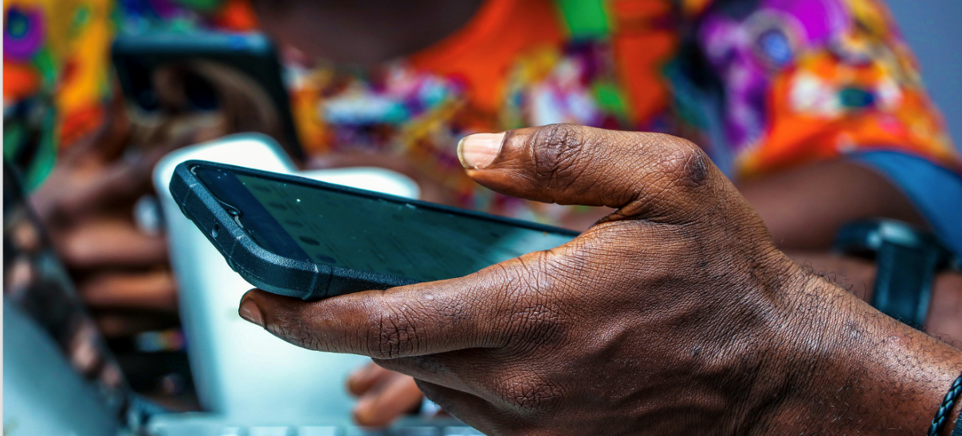
Überblick
Die Rolle der Zivilgesellschaft bei der Rechenschaftspflicht digitaler Plattformen
Im digitalen Zeitalter spielen zivilgesellschaftliche Organisationen (CSOs) eine entscheidende Rolle bei der Förderung von Transparenz, Rechenschaftspflicht und ethischen Praktiken auf digitalen Plattformen.
Von der Bekämpfung von Falschinformationen und algorithmischer Diskriminierung bis hin zum Einsatz für einen stärkeren Datenschutz fungieren CSOs als Wächter, politische Einflussnehmer und Aufklärer der Öffentlichkeit. Durch Interessenvertretung, Rechtsstreitigkeiten, Forschung und öffentliche Kampagnen üben sie Druck auf Technologieunternehmen aus, demokratische Werte zu wahren und die Rechte der Nutzer im digitalen Raum zu schützen.

Slide 56
Erläutert wichtige Definitionen und Konzepte
Zivilgesellschaftliche Organisationen (CSOs)
Nichtstaatliche, gemeinnützige Einrichtungen, die die Interessen der Bürger vertreten und sich für das Gemeinwohl einsetzen, häufig durch Aktivismus, politisches Engagement und rechtliche Schritte.
Verantwortlichkeit von Plattformen
Der Grundsatz, dass digitale Plattformen – wie Facebook, Google und X – in ihren Praktiken transparent und verantwortungsbewusst handeln sollten, einschließlich der Moderation von Inhalten, des Umgangs mit Daten und der Gestaltung von Algorithmen.
Digitale Rechte
Grundrechte, die im Online-Umfeld gelten, darunter Meinungsfreiheit, Datenschutz, Zugang zu Informationen und Schutz vor Diskriminierung.
Algorithmische Verzerrung
Systematische und unfaire Diskriminierung, die in automatisierten Entscheidungssystemen verankert ist, oft aufgrund fehlerhafter Daten oder undurchsichtiger Algorithmusgestaltung.

Slide 57

Zivilgesellschaftliche Organisationen erzeugen öffentlichen Druck und politische Dynamik durch:
Allianzen bilden (z. B. Access Now, EDRi, Digital Rights Watch)
Veröffentlichung von offenen Briefen, Manifesten und Watchdog-Berichten
direkten Dialog mit politischen Entscheidungsträgern und Technologieunternehmen
Beispiel: Das „Real Facebook Oversight Board“ – eine unabhängige Expertengruppe, die die Richtlinien von Meta durch öffentliche Kontrolle hinterfragt.
Schwerpunktbereich 1
Interessenvertretung und Aufbau von Bündnissen
Wie die Zivilgesellschaft öffentlichen Druck für die Rechenschaftspflicht von Plattformen erzeugt

Slide 58

Fallstudie
Unabhängige Zivilgesellschaft
Aufsicht über Meta Platforms
Überblick:
Das Real Facebook Oversight Board wurde 2020 gegründet und ist ein unabhängiger Zusammenschluss von Wissenschaftlern, Journalisten und Bürgerrechtlern.
Es wurde gegründet, um die Richtlinien zur Inhaltsmoderation von Meta (ehemals Facebook) zu überprüfen und sich für mehr Transparenz und Rechenschaftspflicht einzusetzen.
Wichtige Maßnahmen:
Öffentliche Kritik an den Entscheidungen von Meta zur Inhaltsmoderation, insbesondere in Bezug auf Falschinformationen und Hassreden.
Veröffentlichung von Berichten und Durchführung von Informationsveranstaltungen, um Mängel der Plattform und deren gesellschaftliche Auswirkungen aufzuzeigen.
Zusammenarbeit mit anderen zivilgesellschaftlichen Organisationen, um Forderungen nach ethischer Governance bei digitalen Plattformen zu verstärken.
Das „Real Facebook Oversight Board“ (RFOB)
Zum Anzeigen hier klicken

Slide 59
Die Zivilgesellschaft nutzt rechtliche Mechanismen, um Rechenschaftspflicht durchzusetzen:
  Einreichung von Klagen gemäß DSGVO, Digital Services Act (DSA) und nationalen Gesetzen
  Anfechtung von Verstößen gegen den Datenschutz, die Meinungsfreiheit und Antidiskriminierungsgrundsätze
Schwerpunktbereich 2
Rechtliche Schritte und strategische Prozessführung
Digitale Plattformen mit Hilfe des Rechts zur Rechenschaft ziehen

Slide 60
Rechtsstreitigkeiten und strategische Prozessführung
Was ist das?
Zivilgesellschaftliche Organisationen (CSOs) nutzen rechtliche Mechanismen, um unethische oder rechtswidrige Praktiken von Technologieunternehmen anzufechten. Dazu gehören Verletzungen des Rechts auf Privatsphäre, algorithmische Diskriminierung, mangelnde Transparenz und das Versäumnis, Nutzer vor schädlichen Inhalten zu schützen.
Wichtige Instrumente
DSGVO (EU) – zur Durchsetzung von Datenschutz und Einwilligung
Digital Services Act (DSA) – zur Gewährleistung von Transparenz und Verantwortlichkeit für Inhalte
Nationale Gesetze – z. B. Verbraucherrechte, Antidiskriminierung, Meinungsfreiheit

Slide 61
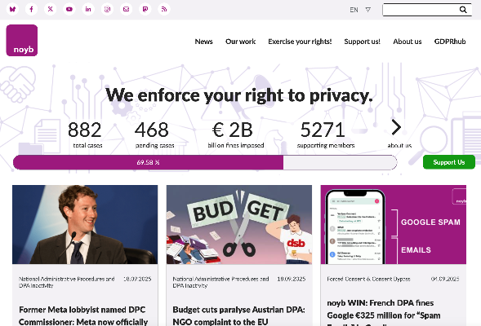
Rechtsstreitigkeiten und strategische Prozessführung
Bemerkenswerte Fälle
  NOYB (None of Your Business): Die von Max Schrems gegründete Organisation hat Dutzende von DSGVO-Beschwerden gegen Meta, Google und andere eingereicht, was zu Geldstrafen in Millionenhöhe und verbesserten Datenschutzstandards geführt hat.
  La Quadrature du Net (Frankreich): Hat erfolgreich gegen staatliche Überwachung und KI-basierte Tools zur prädiktiven Polizeiarbeit geklagt.
  Privacy International: Hat Praktiken der Massendatenerhebung angefochten und Fälle auf nationaler und internationaler Ebene gewonnen.
Zum Anzeigen hier klicken

Slide 62
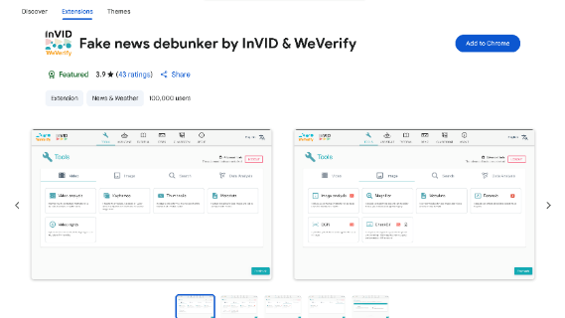
Digitales Tool
NewsFeed Defenders
Beschreibung: Ein Spiel zur Medienkompetenz, das den Spielern beibringt, wie sie Desinformation und Fehlinformationen in der heutigen chaotischen Umgebung erkennen und ignorieren können
Bezug zu Thema 3: Universitäten und Medienerziehung: Stärkung der digitalen Bürgerschaft in Europa.
Zum Anzeigen hier klicken

Slide 63
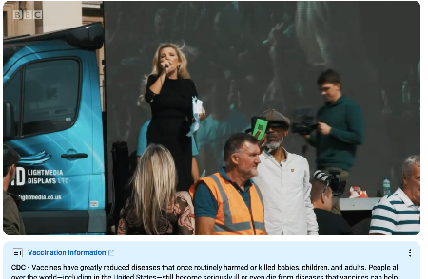

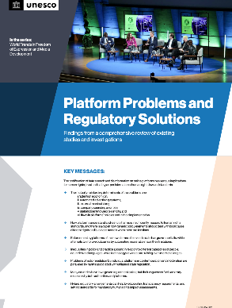
Ressourcen
Ein UNESCO-Bericht
Probleme mit Plattformen und regulatorische Lösungen – Ergebnisse einer umfassenden Auswertung bestehender Studien und Untersuchungen
Zum Ansehen hier klicken
BBC Panorama: Anti-Impf-Bewegung (2019) – (Dokumentation)
Panorama Vaccines: Der Desinformationskrieg – Die BBC-Panorama-Sendung/Dokumentation wurde dafür kritisiert, Fehlinformationen zu verbreiten und zur Verunsicherung der Öffentlichkeit in Bezug auf COVID-19-Impfstoffe beizutragen
Zum Ansehen hier klicken

Slide 64
Modul 7: Das Internet zu einem sichereren, faireren und ehrlicheren Ort machen
Sie haben Modul 7 abgeschlossen
Das Internet zu einem sichereren,
faireren und ehrlicheren Ort
* Hinweis zur Abfallvermeidung: Bitte drucken Sie dieses Dokument in Graustufen oder Schwarz-Weiß statt in Farbe aus. Bitte drucken Sie beidseitig (Duplex) und, wenn möglich, mehrere Folien oder Seiten auf einer Seite.

